Slide 1


Практические особенности применения 787-П
Презентационные материалы к семинару
Москва, 2022 г.

Slide 2
Связь между другими блоками
Информационная безопасность
Система управления операционным риском
716-П
744-П
683-П
ГОСТ 57580
Операционная стабильность
787-П
779-П (при совмещении лицензий)
Это единые технические, методологические и организационные решения
2

Slide 3
Практические вопросы по регуляторным формулировкам

Slide 4
Практические аспекты применения
Кредитные организации должны обеспечивать организацию учета и контроля состава следующих элементов:
716-П
технологических процессов, реализуемых непосредственно кредитной организацией;
подразделений (работников) кредитной организации, ответственных за разработку технологических процессов, поддержание их выполнения, реализацию технологических процессов (далее - подразделения кредитной организации);
объектов информационной инфраструктуры кредитной организации, задействованных при выполнении каждого технологического процесса;
технологических участков технологических процессов, установленных в абзацах втором - шестом подпункта 5.2 пункта 5 Положения Банка России от 17 апреля 2019 года N 683-П "Об установлении обязательных для кредитных организаций требований к обеспечению защиты информации при осуществлении банковской деятельности в целях противодействия осуществлению переводов денежных средств без согласия клиента" (далее соответственно - Положение Банка России N 683-П, технологические участки технологических процессов); <прим. идентификация, аутентификация и авторизация клиентов при совершении действий в целях осуществления банковских операций; хранение электронных сообщений и информации об осуществленных банковских операциях.>
технологических процессов, технологических участков технологических процессов, реализуемых поставщиками услуг в сфере информационных технологий;
работников кредитных организаций или иных лиц, осуществляющих физический и (или) логический доступ, или программных сервисов, осуществляющих логический доступ к объектам информационной инфраструктуры (далее - субъекты доступа), задействованных при выполнении каждого технологического процесса;
взаимосвязей и взаимозависимостей кредитной организации с иными кредитными организациями, некредитными финансовыми организациями, поставщиками услуг в сфере информационных технологий в рамках выполнения технологических процессов (далее при совместном упоминании - участники технологического процесса);
каналов передачи защищаемой информации, установленной в абзацах первом - пятом пункта 1 Положения Банка России N 683-П, обрабатываемой и передаваемой в рамках технологических процессов участниками технологического процесса.
716-П
716-П
716-П
57580
716-П
716-П
57580
новое
57580
4

Slide 5
Практические аспекты применения
Режим работы (функционирования) технологического процесса
Например, время работы процесса, например с 04:00 до 20:00 в рабочие дни
Плановый простой процесса и неработоспособность процесса вне режима работы не фиксируется как простой/деградация!
Неработоспособность процесса вне режима работы все равно является событием СОР.
Также это требование п. 8.7.3 аб.3 716-П
«режимам функционирования информационных систем (например, период доступности системы в течение суток, максимальное допустимое время простоя в год, допустимые интервалы в случае установки обновления); »
Информационная система поддерживает процесс, иначе невозможно определить режим ее функционирования!
5

Slide 6
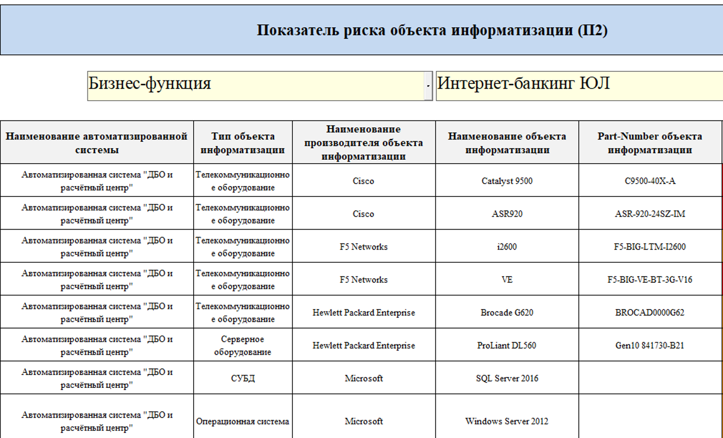
Практические аспекты применения
Субъекты доступа и объекты информатизации технологического процесса
ФИО сотрудников и описание серийные номера оборудования
Пример описания объектов информатизации в одной из презентаций Банка России:
6

Slide 7
Организация учета процессов
Какая глубина описания процессов ?
Минимальная:
Бизнес-процессы:
Бизнес-процесс = техпроцессу
1
Техпроцесс 1
2
Техпроцесс 1
Практически применимая:
Бизнес-процессы могут относится к одному техпроцессу
Бизнес-процессы разделяется на:
Информационные системы (в виде этапов процесса)
Направления деятельности
Подразделения
Техпроцесс 2
7

Slide 8
Связь СУОР ОН с ГОСТ 57580
779-П/4501-У | ГОСТ 57590
Объекты информационной инфраструктуры | Объекты и ресурсы доступа
Субъекты доступа | Субъекты доступа
Событие операционного риска с подвидом риск информационной безопасности | Инцидент защиты информации
Определение предельных уровней риска | Классификация инцидентов защиты информации
Применение мер реагирования на риск, при превышении предельных значений уровня риска | Проведение реагирования на каждый обнаруженный инцидент защиты информации
8

Slide 9
Организация учета процессов
Какие поля добавляются в учете, на основании требований ГОСТ 57580, примеры доработки реестра информационных систем:
таблица "внешние используемые ресурсы", с колонками: описание ресурса, порт, адрес. - СМЭ.16
периодичность обновления ИС (раз в день/...месяц.../год). - ЦЗИ.12
адрес с которого скачиваются обновления. - ЦЗИ.19
ссылка на эталонную копию ПО с базовыми настройками и поле хэш эталонной копии. - ЦЗИ.18
таблица: пользователь, роль пользователя - УЗП.17
и т.д. более 20 полей
9

Slide 10

Консультационные услуги в рамках реализации требований
Рекламная пауза
Подготовка документов в рамках требований: 716-П, 744-П, 787-П, 779-П.
Шаблоны внутренних нормативных документов - 150 тыс.
Адаптация шаблонов внутренних нормативных документов - 150 тыс.
Консультационные услуги по запросу.
Программный продукт ТАБ:GRC Учет рисковых событий соответствует шаблонам внутренних документов.
10

Slide 11
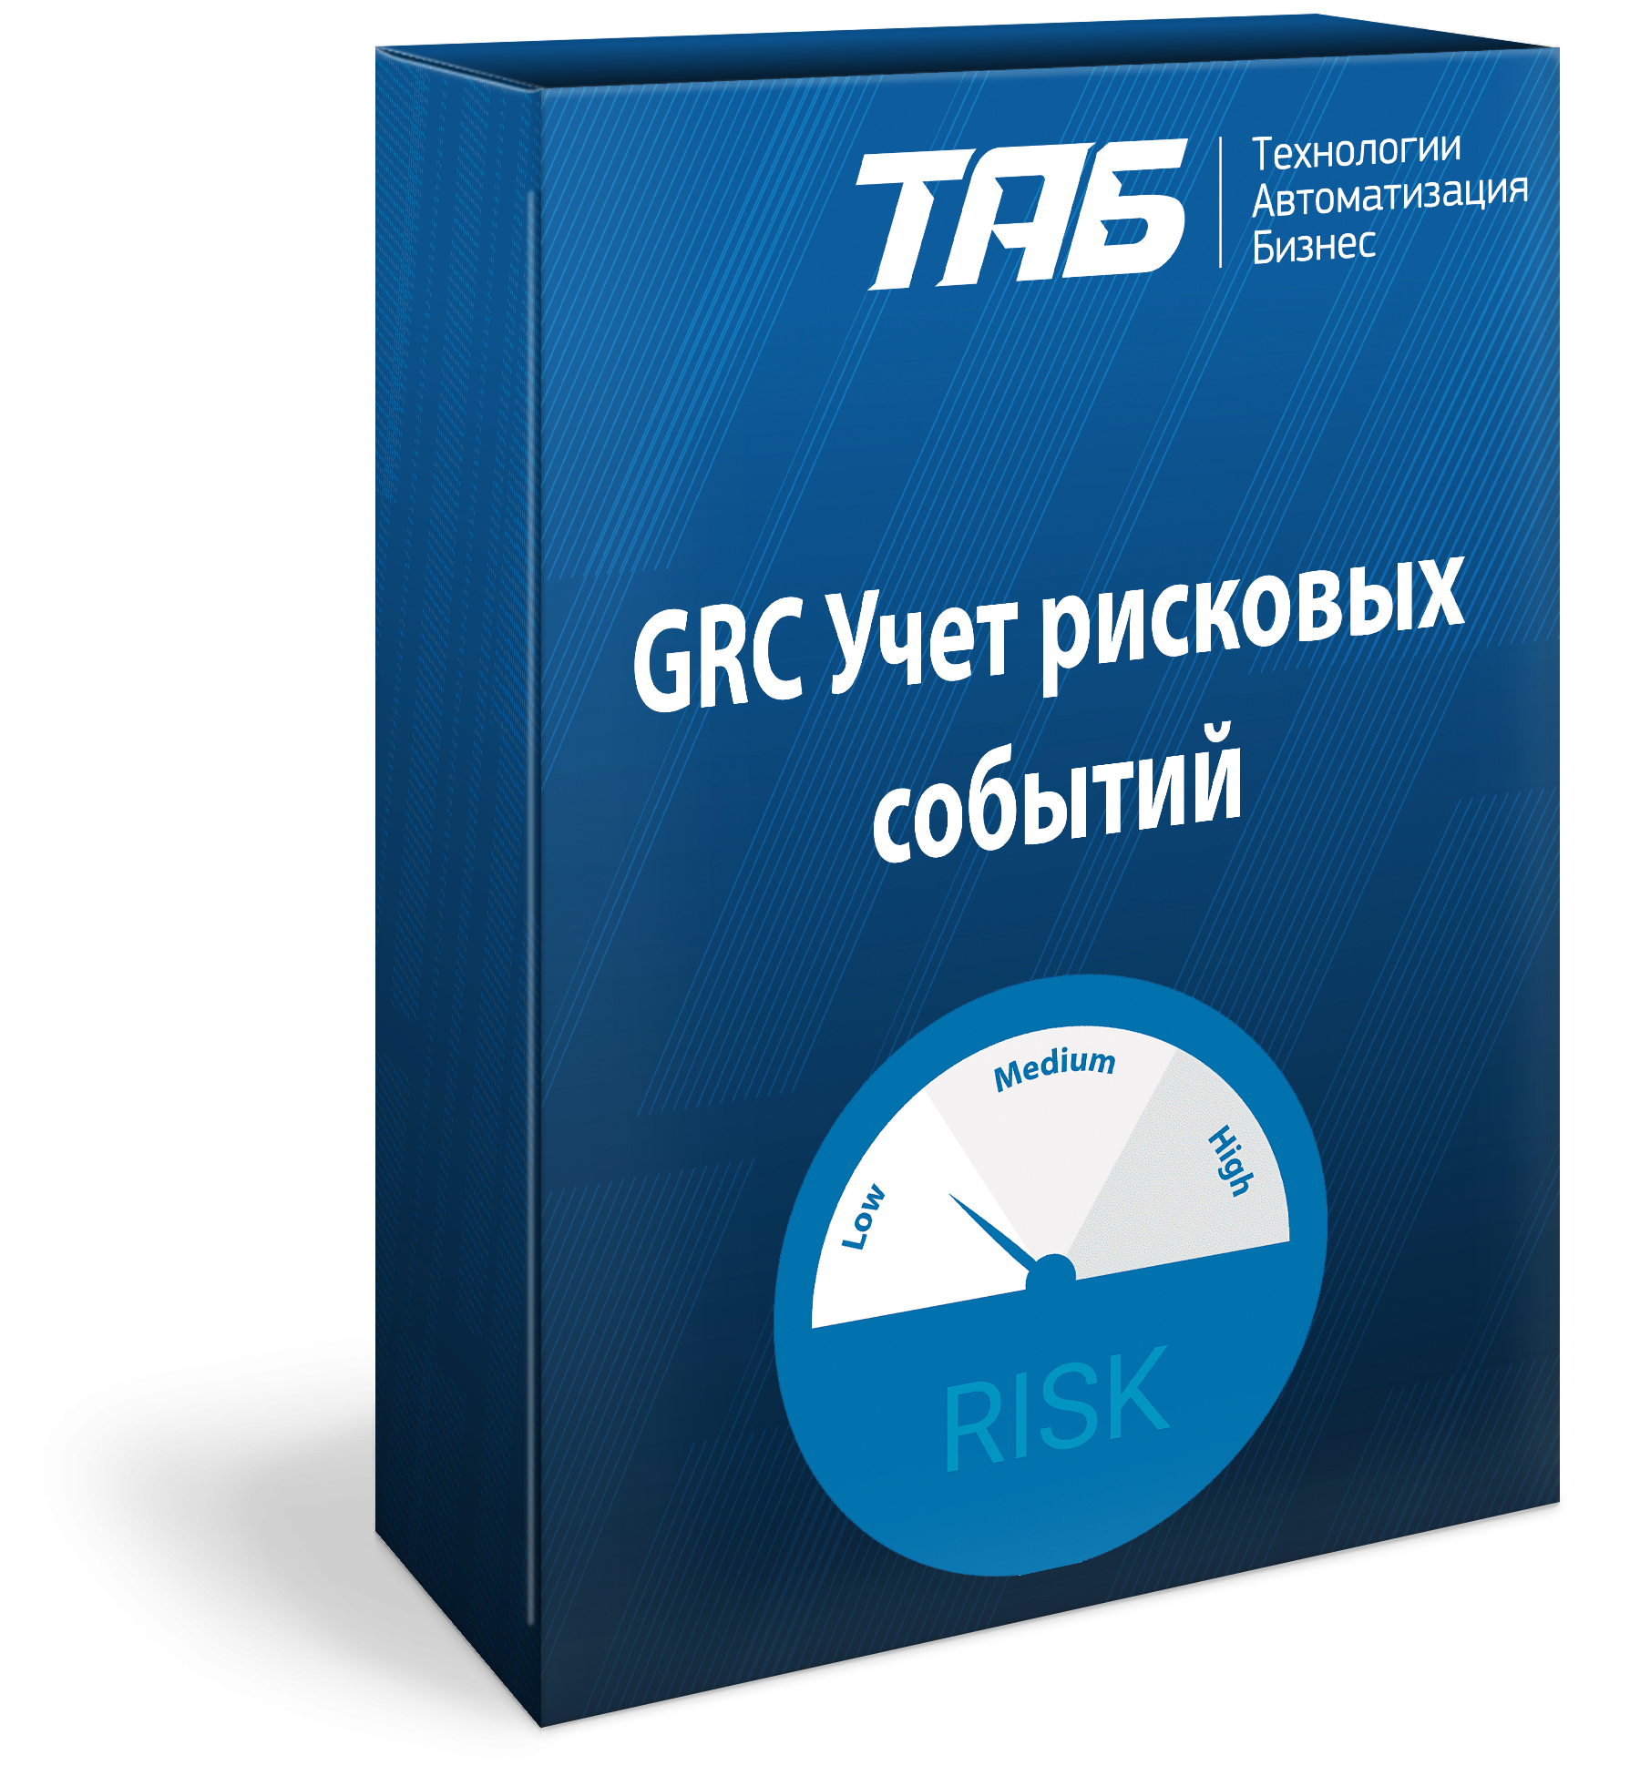

Программный продукт в рамках реализации требований
Рекламная пауза
150 000 руб. единоразово приобретение
120 000 руб./год техподдержка
Соответствие стандартам и требованиям:
716-П, 744-П, 787-П (кредитные)
779-П (НФО)
Указания 4501-У, 5683-У (профучастники)
710-П, 781-П, 4015-ФЗ (страховщики)
4060-У (НПФ)
ISO 31000
Возможно применение в группе компаний:
Кредитные организации
Профучастники РЦБ и УК
Страховые организации
АО/ПАО
Поддержка всех видов рисков, внутренний контроль и аудит
Отечественное производство
Импортозамещение (по каталогу минцифры, АРПП и Ассоциации ФинТех) на банковском рынке: SAS, SAP GRC, IBM OpenPages и др.
11

Slide 12
Практические аспекты применения
допустимого отношения общего количества банковских операций и иных операций, осуществляемых в рамках технологического процесса, совершенных во время нарушений технологических процессов, приводящих к неоказанию или ненадлежащему оказанию банковских услуг (далее - деградация технологического процесса (технологических процессов), в рамках события операционного риска или серии связанных событий операционного риска, вызванных информационными угрозами и (или) сбоями объектов информационной инфраструктуры, которые привели к неоказанию или ненадлежащему оказанию банковских услуг (далее - инцидент операционной надежности), к ожидаемому количеству банковских операций и иных операций, осуществляемых в рамках технологических процессов, за тот же период в случае непрерывного оказания банковских услуг, установленного кредитной организацией (далее - допустимая доля деградации технологического процесса); - допустимая доля деградации
допустимого времени простоя и (или) деградации технологических процессов кредитных организаций в рамках инцидента операционной надежности (в случае превышения допустимой доли деградации технологического процесса). Значение данного целевого показателя устанавливается кредитной организацией не выше значений, предусмотренных приложением к настоящему Положению;
допустимого суммарного времени простоя и (или) деградации технологического процесса кредитной организации (в случае превышения допустимой доли деградации технологического процесса) в течение очередного календарного года;
показателя соблюдения режима работы (функционирования) технологического процесса (времени начала, времени окончания, продолжительности и последовательности процедур в рамках технологического процесса).
Требования п. 3 787-П – это КИРы и/или целевые показатели эффективности
12

Slide 13
Практические аспекты применения – КО термины
«Допустимое время простоя и (или) деградации технологического процесса» указывается предельно допустимый для кредитной организации временной период, в течение которого происходит простой и (или) деградация технологического процесса, обеспечивающего проведение банковских операций и иных операций, в рамках события или серии связанных событий, вызванных угрозами безопасности информации, которые привели или могли привести к нарушению бесперебойного функционирования программно-аппаратных средств (далее - инцидент операционной надежности). Информация по показателю указывается в минутах
«Допустимая доля деградации технологического процесса» указывается допустимое отношение общего количества банковских операций и иных операций, совершаемых с использованием информационной инфраструктуры кредитной организации во время простоя и (или) деградации технологического процесса, в рамках инцидента операционной надежности, к ожидаемому количеству банковских операций и иных операций за тот же период в случае бесперебойного функционирования объектов информационной инфраструктуры, рассчитанное на основе статистических данных за период не менее одного года (далее - допустимая доля деградации технологического процесса). Информация по показателю указывается в виде десятичной дроби с точностью до шести знаков после запятой (например, 0,000068)
«Допустимое суммарное время простоя и (или) деградации технологического процесса» указывается предельно допустимый для организации суммарный временной период в течение двенадцати календарных месяцев, исчисляемых с первого числа каждого календарного месяца, в течение которого происходят события операционного риска, связанные с нарушением операционной надежности в рамках технологического процесса, в случае превышения допустимой доли деградации технологического процесса. Информация по показателю указывается в минутах.
«Суммарное время простоя и (или) деградации технологического процесса» указывается указывается фактическое значение суммарного времени простоя и (или) деградации технологического процесса, в течение которого происходили события операционного риска, связанные с нарушением операционной надежности, за последние двенадцать календарных месяцев, в случае превышения допустимой доли деградации технологического процесса. Информация по показателю указывается в минутах.
13

Slide 14
Практические аспекты применения – НФО(!) термины
«Допустимое время простоя и (или) деградации технологического процесса» указывается предельно допустимый для оргнизации временной период, в течение которого происходит простой и (или) деградация технологического процесса, обеспечивающего деятельность в сфере финансовых рынков, в рамках события операционного риска или серии связанных событий операционного риска, вызванных информационными угрозами, которые привели к неоказанию или ненадлежащему оказанию финансовых услуг (далее – событие операционного риска, связанное с нарушением операционной надежности), в случае превышения допустимой доли деградации технологического процесса (информация по показателю указывается в минутах)
«Допустимая доля деградации технологического процесса» указывается допустимое отношение общего количества финансовых операций, совершенных во время деградации технологического процесса в рамках события операционного риска, связанного с нарушением операционной надежности, к ожидаемому количеству финансовых операций за тот же период в случае непрерывного оказания финансовых услуг (информация по показателю указывается в долях с точностью до шести знаков после запятой).
«Допустимое суммарное время простоя и (или) деградации технологического процесса» указывается предельно допустимое для оргнизации суммарное время событий операционного риска, связанных с нарушением операционной надежности, в течение двенадцати календарных месяцев, исчисляемых с первого числа каждого календарного месяца, в течение которого происходят события операционного риска, связанные с нарушением операционной надежности, в случае превышения допустимой доли деградации технологического процесса (информация по показателю указывается в минутах)
«Суммарное время простоя и (или) деградации технологического процесса» указывается фактическое значение суммарного времени, в течение которого происходили события операционного риска, связанные с нарушением операционной надежности, за последние двенадцать календарных месяцев, в случае превышения допустимой доли деградации технологического процесса (информация по показателю указывается в минутах).
14

Slide 15
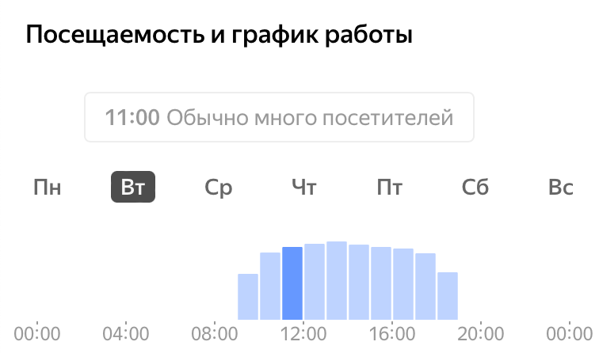
Практические аспекты применения
Режим работы:
09:00-18:00
сбой
СОР
СОР, ОН
Расчет КИР: времени простоя/деградации и суммарного времени простоя/деградации
Доля > допустимой доли
Пример методики:
Кво операций за прошлый час
17:00-18:00
ночь
09:00-11:30
Проблематика:
Как выявить само событие?
Какие операции считать?
Какая методика определения прошлого периода?
Как собрать информацию об операциях?
сбой
100 операций в час
40 операций в час
Доля деградации: 1 – (40 операций / 100 операций) * коэф -------------->
15

Slide 16
Практические аспекты применения
Бизнес-процесс 1
Подразделение 1
Надо считать операции.
Среднее по подразделениям нельзя считать.
Вирус заблокировал работу
Деградация
Подразделение 2
…
Подразделение N
16

Slide 17
Практические аспекты применения
Причина риска информационная угроза
или сбой ПО/оборудования?
И
Произошел во время режима работы?
И
Привел к неоказанию услуг?
Да
событие операционного риска, связанное с нарушением операционной надежности
Операционный риск
Нет
событие операционного риска
17

Slide 18
Практические аспекты применения
6.2. Кредитные организации должны обеспечивать выполнение следующих требований к управлению изменениями критичной архитектуры:
управление уязвимостями в критичной архитектуре, из-за которых могут реализоваться информационные угрозы и которые могут повлечь превышение значений целевых показателей операционной надежности;
планирование и внедрение изменений в критичной архитектуре, направленных на обеспечение недопустимости неоказания или ненадлежащего оказания банковских услуг;
управление конфигурациями (настраиваемыми параметрами) объектов информационной инфраструктуры;
управление уязвимостями и обновлениями (исправлениями) объектов информационной инфраструктуры.
57580
новое
57580
57580
Управление изменениями – это также учет, но речь о его постоянном ведении
18

Slide 19
Практические аспекты применения
6.3. Кредитные организации должны обеспечивать выполнение следующих требований к выявлению, регистрации инцидентов операционной надежности и реагированию на них, а также восстановлению выполнения технологических процессов и функционирования объектов информационной инфраструктуры после реализации таких инцидентов:
выявление и регистрация инцидентов операционной надежности;
реагирование на инциденты операционной надежности в отношении критичной архитектуры;
восстановление функционирования технологических процессов и объектов информационной инфраструктуры после реализации инцидентов операционной надежности;
проведение анализа причин и последствий реализации инцидентов операционной надежности;
организация взаимодействия между подразделениями кредитной организации, а также между кредитной организацией и Банком России, иными участниками технологического процесса в рамках реагирования на инциденты операционной надежности и восстановления выполнения технологических процессов и функционирования объектов информационной инфраструктуры после реализации инцидентов операционной надежности.
Дубль требований 716-П о ведении операционных рисков, нет противоречий!
19

Slide 20
Практические аспекты применения
6.4. Кредитные организации должны обеспечивать выполнение следующих требований к взаимодействию с поставщиками услуг в сфере информационных технологий:
нейтрализация информационных угроз, связанных с привлечением поставщиков услуг в сфере информационных технологий, в том числе защита объектов информационной инфраструктуры от возможной реализации информационных угроз со стороны поставщиков услуг в сфере информационных технологий;
нейтрализация информационных угроз, обусловленных технологической зависимостью функционирования объектов информационной инфраструктуры кредитной организации от поставщиков услуг в сфере информационных технологий.
Организационные (О) и Технические (Т) меры, в рамках исполнения политики ИБ и ГОСТа 57580
«Нейтрализация» как термин риск-менеджмента не очень однозначен. Это предельные значения = 0? Это недопущение возникновения?
20

Slide 21
Практические аспекты применения
6.5. Кредитные организации в части тестирования операционной надежности технологических процессов должны принимать организационные и технические меры, направленные на проведение сценарного анализа (в части возможной реализации информационных угроз в отношении критичной архитектуры, а также возникновения сбоев объектов информационной инфраструктуры), с учетом требований подпункта 2.1.5 пункта 2.1 Положения Банка России N 716-П и проводить с использованием результатов сценарного анализа тестирование готовности кредитной организации противостоять реализации информационных угроз в отношении критичной архитектуры.
Дубль требований 716-П о ведении операционных рисков и проведении сценарного анализа, нет противоречий!
21

Slide 22
Практические аспекты применения
6.6. Кредитные организации в части нейтрализации информационных угроз со стороны внутреннего нарушителя разрабатывают и принимают организационные и технические меры в отношении субъектов доступа, привлекаемых в рамках выполнения технологических процессов, направленные на исключение возможности несанкционированного использования предоставленных указанным субъектам доступа полномочий.
Организационные (О) и Технические (Т) меры, в рамках исполнения ГОСТа 57580
«Нейтрализация» как термин риск-менеджмента не очень однозначен. Это предельные значения = 0? Это недопущение возникновения?
22

Slide 23
Практические аспекты применения
Нововведения:
7. Кредитные организации должны обеспечить нейтрализацию информационных угроз в отношении возникновения зависимости обеспечения операционной надежности от субъектов доступа, являющихся работниками кредитной организации, обладающими уникальными знаниями, опытом и компетенцией в области разработки технологических процессов, поддержания их выполнения, реализации технологических процессов, которые отсутствуют у иных работников указанной кредитной организации.
Рассмотрение риска потери компетенций в реестре рисков
Кредитные организации должны обеспечить защиту критичной архитектуры от возможной реализации информационных угроз в условиях дистанционной (удаленной) работы работников кредитной организации.
Добавить в список Т и О мер в рамках ВНД по исполнению 57580
23

Slide 24
Практические аспекты применения
10. Кредитные организации в рамках обеспечения операционной надежности должны:
716-П
моделировать информационные угрозы в отношении критичной архитектуры с учетом требований к проведению качественной оценки уровня операционного риска, предусмотренных подпунктом 2.1.5 пункта 2.1 Положения Банка России N 716-П;
планировать применение организационных и технических мер, направленных на реализацию требований к операционной надежности, с учетом результатов идентификации риска информационной безопасности, а также его оценки, проводимой в составе процедур управления операционным риском в соответствии с требованиями глав 2 и 7 Положения Банка России N 716-П;
обеспечивать реализацию требований к операционной надежности на стадиях создания, ввода в эксплуатацию, эксплуатации (использования по назначению, технического обслуживания и ремонта), модернизации, вывода из эксплуатации объектов информационной инфраструктуры; ITSM-системы
обеспечивать контроль соблюдения требований к операционной надежности.
Кредитные организации должны включать в порядок ведения базы событий, предусмотренный пунктом 6.2 Положения Банка России N 716-П, особенности регистрации событий операционного риска, являющихся инцидентами операционной надежности.
Кредитная организация должна регистрировать инциденты операционной надежности с учетом требований к ведению базы событий, предусмотренных главой 6 Положения Банка России N 716-П.
Кредитные организации при определении в соответствии с пунктом 3.7 Положения Банка России N 716-П дополнительных типов событий операционного риска должны предусматривать во внутренних документах классификацию типов инцидентов операционной надежности с использованием перечня типов инцидентов операционной надежности, размещаемого Банком России на официальном сайте Банка России в информационно-телекоммуникационной сети "Интернет" (далее - сеть "Интернет"), и обеспечивать их регулярную актуализацию.
По каждому инциденту операционной надежности в дополнение к информации, указанной в пункте 6.6 Положения Банка России N 716-П, кредитные организации должны обеспечить регистрацию следующей информации:
  данных, используемых для фиксации превышения установленных значений целевых показателей операционной надежности;
  данных, позволяющих выявить причину превышения установленных значений целевых показателей операционной надежности;
  результата реагирования на инцидент операционной надежности (о принятых мерах и проведенных мероприятиях по реагированию на выявленный кредитной организацией или Банком России инцидент операционной надежности).
Кредитные организации должны устанавливать во внутренних документах критерии шкалы качественных оценок и методику определения оценок качественных потерь от реализации инцидентов операционной надежности в соответствии с подпунктом 3.13.2 пункта 3.13 Положения Банка России N 716-П, в случае если они не определяются в денежном выражении.
57580
716-П
716-П
новое
новое
716-П
новое
новое
716-П
24

Slide 25
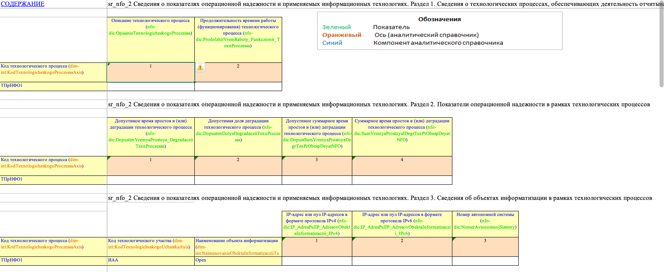
Практические аспекты применения
Технологическое представление формы отчета
25

Slide 26
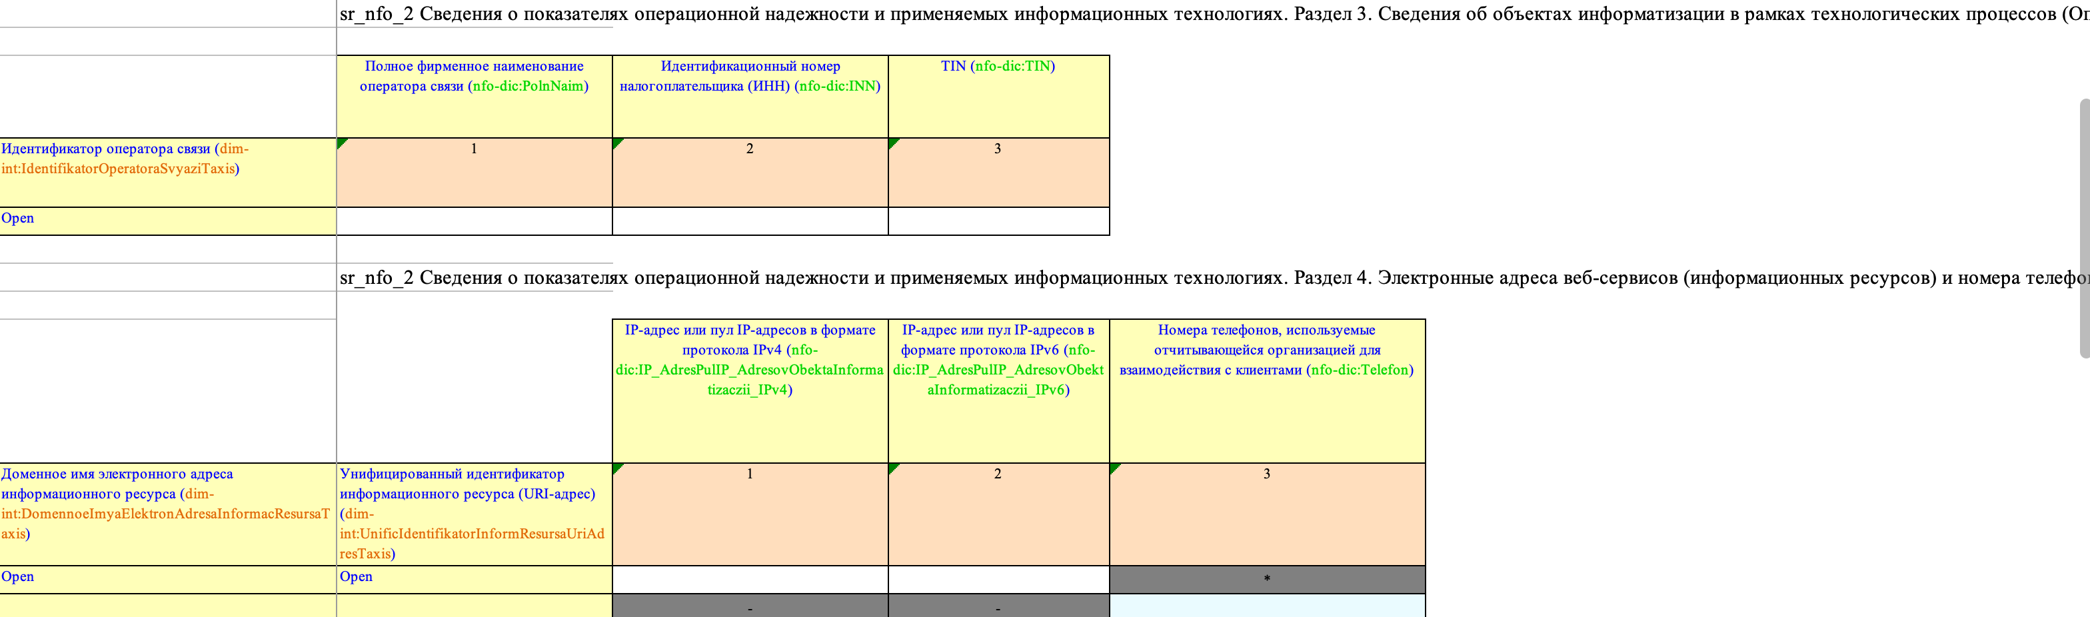
Практические аспекты применения
Технологическое представление формы отчета
26

Slide 27
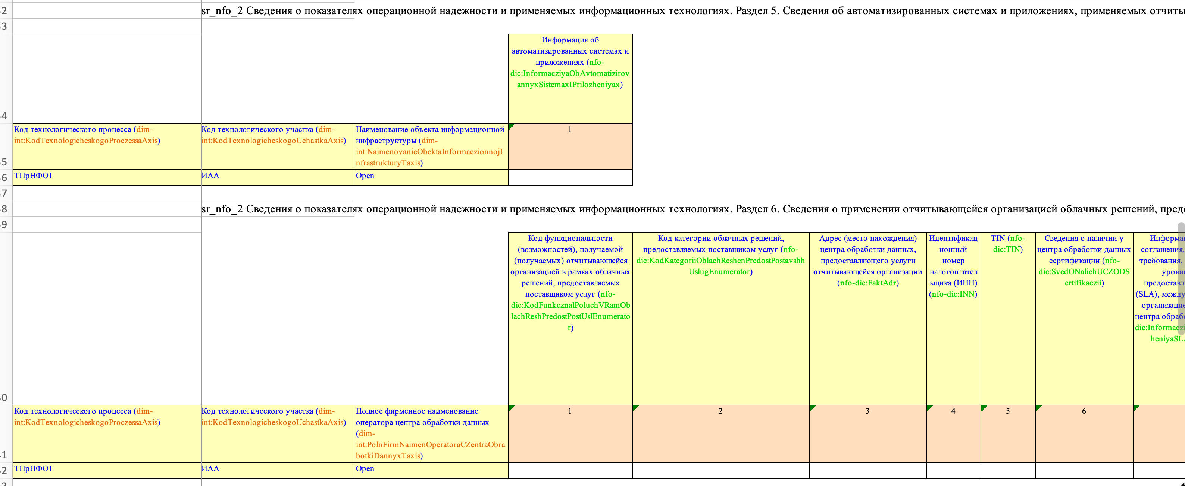
Практические аспекты применения
Технологическое представление формы отчета
27

Slide 28
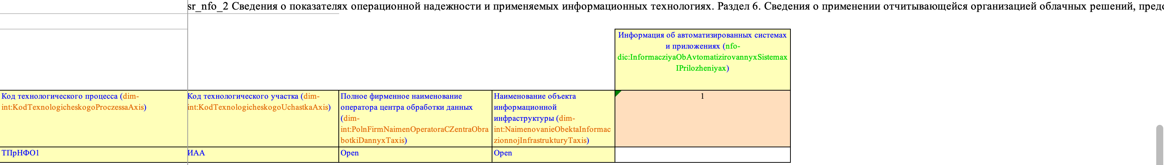
Практические аспекты применения
Технологическое представление формы отчета
28

Slide 29
Принципы автоматизации выявления рисков
Четыре уровня степени автоматизации процесса выявления риска:
ICMP/http запросы к серверам и информационным системам
Интеграция с журналами, в рамках требований ГОСТ57580 МАС.х (SIEM)
Интеграция с системой контроля и управления доступа (СКУД)
Интеграция с ITSM-системами
29

Slide 30

Благодарим за внимание!
ООО «Технологии и бизнес»
105318, г. Москва, ул. Вельяминовская, д.9, эт./ком. 5/32
Беляев Денис
Управляющий партнер
Тел/факс: +7 (495) 128 13 54
Email: belyaev.d@businesstech.store
8-800-600-64-10 (во всех регионах РФ БЕСПЛАТНО)
https://businesstech.store
www.tab-is.ru

